Slide 1
容器化技术发展历程及其应用
报告人：吕星宇、全施雨、李家驹

Slide 2
发展背景
物理机时代
1.部署非常慢
2.成本高
3.资源浪费
4.难于扩展和迁移
5.受制于硬件
虚拟机时代
1.不便于应用的扩展
2.环境迁移困难

Slide 3
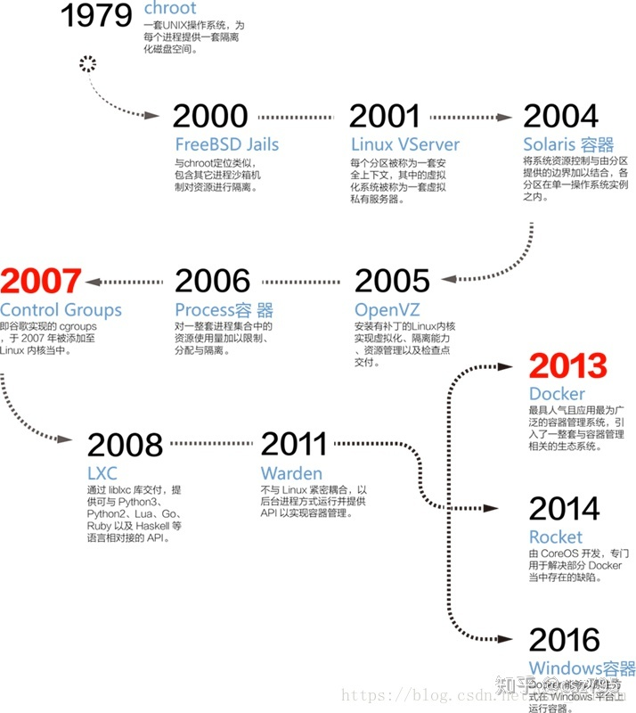
发展历史

Slide 4
Cgroups与LXC
Cgroups
LXC
LXC是Linux内核提供的容器技术，能提供轻量级的虚拟化能力，能隔离进程和资源
LXC是Docker的前身，或者说Docker是LXC的使用者
负责资源管理控制作用，比如进程组使用CPU、内存、磁盘的限制，进程组的优先级控制，进程组的挂起和恢复等等。

Slide 5
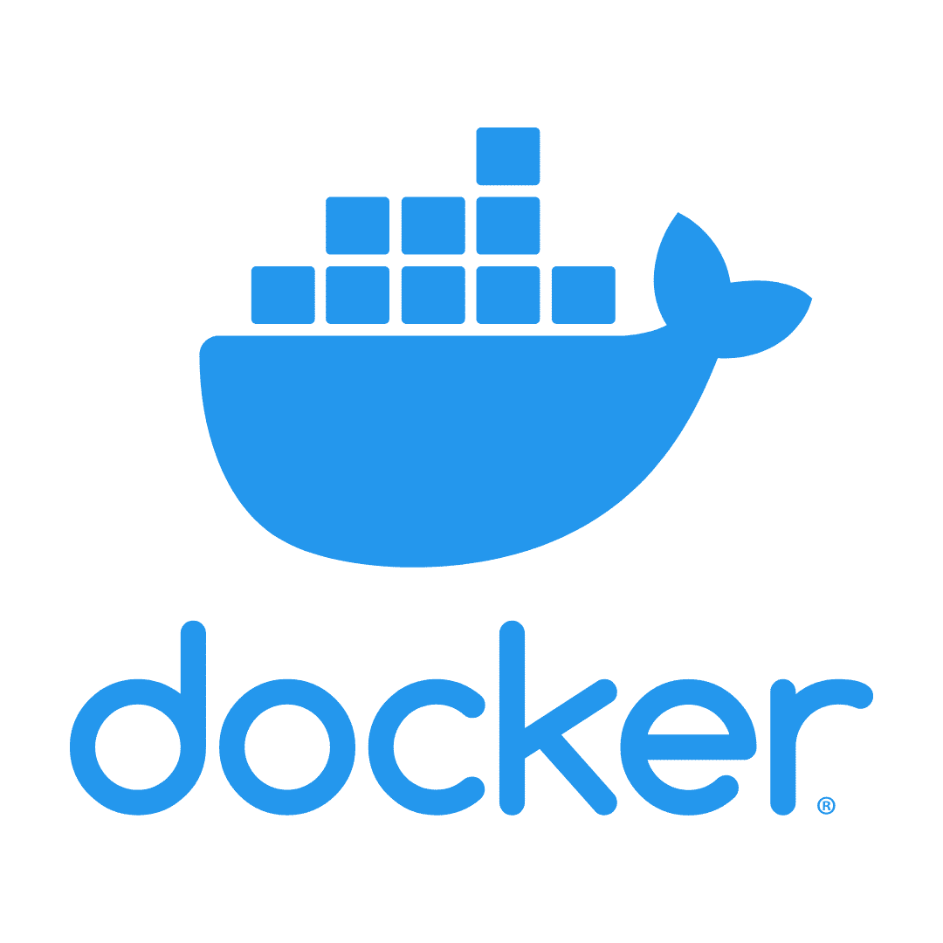
Docker
2010年，dotCloud公司基于LXC技术，使用Go语言实现了一款容器引擎，也就是现在的Docker。
2013年，dotCloud公司将Docker开源，从此Docker大火。
Docker靠Docker镜像打包了应用程序的所有依赖，彻底解决了环境的一致性问题，重新定义了软件的交付方式，提高了生产效率。

Slide 6
开放容器标准
容器运行时标准 （runtime spec）
容器世界里并不是只有docker一家。为避免技术实现的碎片化，出现大量的冲突和冗余。
因此，在2015年，由Google，Docker、CoreOS、IBM、微软、红帽等厂商联合发起的OCI（Open Container Initiative）组织，并于2016年4月推出了第一个开放容器标准。
标准有助于替成长中市场带来稳定性，让企业能放心采用容器技术，用户在打包、部署应用程序后，可以自由选择不同的容器；同时，镜像打包、建立、认证、部署、命名也都能按照统一的规范来做。
容器镜像标准（image spec）

